Slide 1
Samarbejde over hækken – gennem en palliativ tilsynsfunktion
Erfaringsdeling
Palliationssygeplejerske Mette Dalkjær Kristensen, OUH

Slide 2
Agenda
Præsentation
Motivation - baggrund
Den organisatoriske del
Den patientnære del
Erfaringer undervejs
Status
Fremtiden

Slide 3
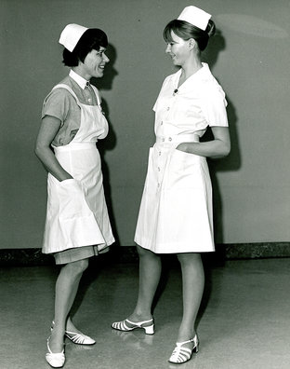
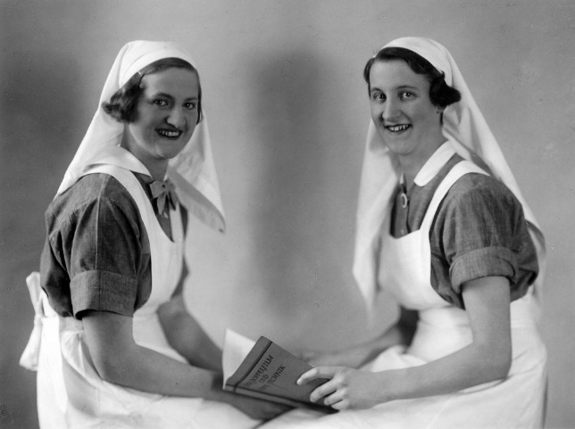
Mine hatte
Ansat i Palliativ Enhed siden 2014
Som sygeplejerske og stedfortræder frem til 2019
Som sygeplejerske og projektleder fra 2019 -2021
Som tilsynssygeplejeske og koordinator fra 2021 - nu

Slide 4
Specialiseret palliativ indsats på OUH
Palliativ Enhed
(Onkologisk Afdeling R OUH)
Advisory board
Regional beredskabsvagt (2014)
21171716 (døgndækkende læge-til-læge)
Forskningsgruppe
Palliativt Team Fyn (2003)
Tværfaglig sammensætning
Patienter i eget hjem
Samarbejde med primærsektor
Ca. 600 nye patientforløb/år
Ca. 86 % med kræft
1-3951 (8-15)
Tilsynsfunktion (2021)
Sygeplejerske og læge
Alle hverdage
Struktureret og ad hoc
24342307 (8-15)
Palliativt onkologisk
ambulatorium (2021)
Sygeplejerske og læge
2 dage ugentligt
Palliativt Sengeafsnit RP (2014)
Tværfaglig sammensætning
11 senge
(1 enestue, 5 tosengsstuer)
1-1752 (døgndækkende)

Slide 5
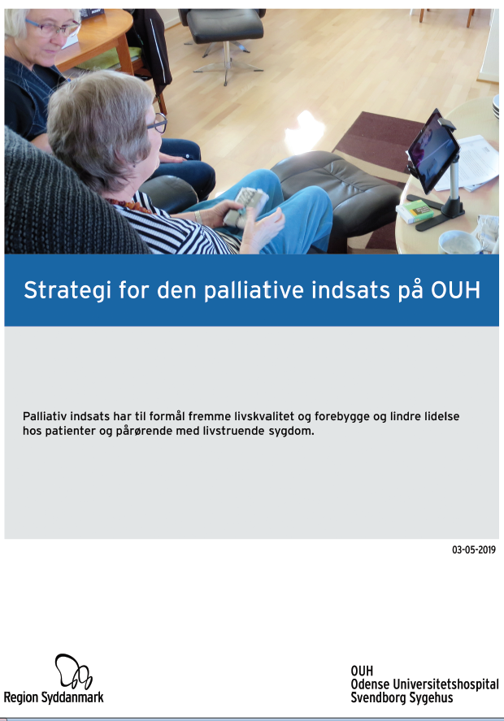
Udsprunget af … Strategi for palliativ indsats på OUH 2019 -22
Patienter med livstruende sygdom, og deres pårørende, modtager palliativ indsats af høj kvalitet uanset diagnose
Den palliative indsats iværksættes rettidigt i forløbet
Patienter med livstruende sygdom har mulighed for at dø, hvor de ønsker det
Notes:
Møde nye patientgrupper - Lære om nye specialer
Være på usikker grund
Have modet til at spørge om det de andre tager for givet.

Slide 6
Den organisatoriske del
Hvad er værd at vide, når man arbejder hen over hækken?
Notes:
Den organisatoriske del er svær for mig at formidle – men jeg prøver alligevel
Det er på baggrund af de første erfaringer vi gjorde med at arbejde over hækken - at vi nu har etableret tilsynsfunktionen.
Og det har dannet vores værdigrundlag i samarbejdet.

Slide 7
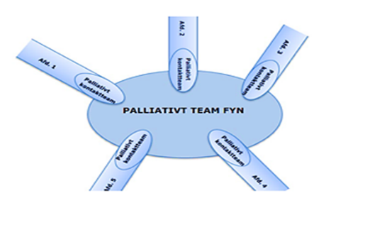
Organisering i projektperioden 2019-2020
Kontaktteams:
Styregruppe
Interne tværfaglige kontaktteams
Fælleskontaktteams
Generisk koncept
Struktureret samarbejde
Men det er svært i virkeligheden..
Notes:
Opgaven var at udvikle et generisk koncept for, hvordan man laver en bedre palliativ indsats på OUH
Lav en plan for de indsatser der skal iværksættes.
Observer hvad der virker– og overfør det 1:1 til næste afdeling.
Der skete bare det, at vi ikke kunne samles – en havde været på nat , en var syg, en var på videreuddannelse og en havde fået omlagt sin vagt.
Tiden var ikke til at holde møder!
Det var svært! Så alt det vi gerne ville – det blev ret svært at gennemføre

Slide 8
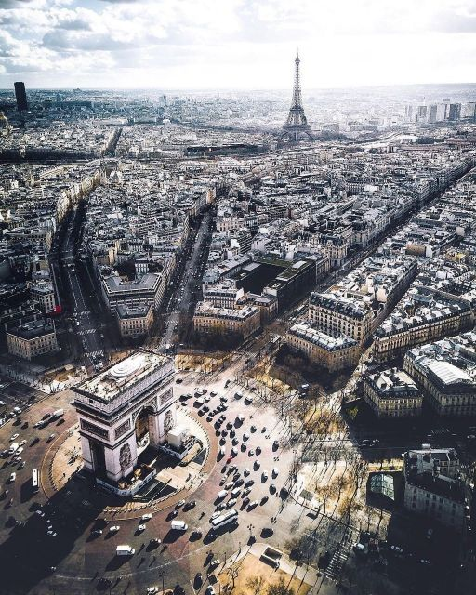
Forståelse for forskellige hospitalskulturer
Forberedelse er vigtigere end planlægning
Navigere frem for at styre
Konteksten er en bærende faktor
Gå ned af de stier der dukker op.. Vend om hvis det er en blindgyde – og prøv en ny vej
Notes:
Vi er nødt til både at være nysgerrige, ydmyge og modige på en gang når vi samarbejder hen over hækken
Forberedelse: Er der ressourcer til at indlede et struktureret samarbejde? Hvordan er den ledelsesmæssige opbakning? Er der kapacitet fra alle faggrupper til indsatsen?
Navigation: Hvis vi skal gennem den parisiske rundkørsel rundt om Triumfbuen, finder vi ikke vejen ved at planlægge den på forhånd.
Vejen opstår gradvist, ved at man kører ind i dynamikken, årvågent prøver sig frem og skaber et udfald i tæt interaktion med de andre i rundkørslen.
Kontekst: Vi kender ikke vores kollegaers arbejdsvilkår, deres vidensgrundlag, deres ressourcer, deres forståelse for palliation.
Vi har været nødt til at navigere i de forskellige konteksten vi møder.
Det har ikke været det sammen at komme fra den ene afdeling til den anden.
Uvished: Dynamikken og uvisheden er afgørende vilkår, der ikke kan reduceres væk.

Slide 9
Projektperiodens samarbejdsindsatser
Indsatser
Virkninger
Udvekslinger
Undervisning på tværs
Fælles konferencer
Fællesambulatorier (ALS og lungepatienter)
Workshops med flere afdelinger
Palliativ tilsynsfunktion
Gensidig faglig og kulturel forståelse
Vidensdeling
Shared decision making
Øget fokus på patienter med non-maligne lidelser
Samskabt forståelse for feltet
Patientnær sparring
Notes:
Alt i alt blev der skabt et nyt fokus for både os i Palliativ enhed og vores kollegaer ude i huset som ikke vanligvist arbejdede med palliation
Alt sammen indsatser der kunne lade gøre for di der var projektmidler til det – men som pga tidspres blev svært at gennemføre.
Nederst står Palliativ tilsyns funktion – vi sagde faktisk bare at de gerne måtte ringe ved behov..

Slide 10
Status
Gennemført struktureret samarbejde på 6 afdelinger:
Kardiologisk afdeling, Neurologisk afdeling, Lungemedicinsk afdeling, Gastromedicinsk afdeling, Nefrologisk afdeling og FAM
2020: 8 % ikke kræft patienter henvist til Palliativt Team Fyn
2021: 14 % ikke kræft patienter henvist til Palliativt Team Fyn
Vi har ikke et generisk koncept – men en form og nogle erfaringer
Notes:
Gennem det strukturerede samarbejde har vi kvalificeret hinanden til et meningsfyldt og patientnært samarbejde.

Slide 11
Den patientnære del
Da den palliative tilsynsfunktion blev til en fast funktion

Slide 12

Hvad er opgaven i tilsynsfunktionen?
At støtte rettidig palliativ indsats til patienter og pårørende
At integrere palliativ indsats i alle relevante specialer på OUH
At udbrede forståelsen for forskellen mellem basal og specialiseret palliation
At løfte og systematisere den basale palliative indsats så den varetages på et højt fagligt niveau

Slide 13

Hvad er opgaven i tilsynsfunktionen?
Fortsat..
At tilbyde patientnært samarbejde
Individuelle samarbejdsaftaler i de forskellige afdelinger
At bedre det tværfaglige samarbejde om patienter med palliative behov og deres pårørende
Aftabuisering af døden
Notes:
Særligt er det af betydning at bringe læge og sygeplejerske sammen om forløbet –
Og det at vi kommer fra PE bliver ofte anledning til at vi sætter sammen og overvejer hvordan vi bedst muligt kan hjælpe det menneske og den familie vi skal snakke med.
Aftabuisering – OUH et godt sted at dø ;)

Slide 14
Tilsynsfunktionens muligheder
At vejlede i den aktuelle situation - støtte den gode udskrivelse
Følge patienten under indlæggelse i andre afdelinger
Overflytte patienten til indlæggelse på det Palliative sengeafsnit
Henvise til Hospice eller forløb i Palliativt Team Fyn
Lave opfølgning med personalet efter svære forløb
Notes:
Hvilke muligheder er der –
Terminal erklæring – plejeorlov – skal vi søge en aflastningsplads?
Mange patienter ER komplekse uden der er kapacitet til at flytte dem til det palliative sengeafsnit eller Hospice.
Opfølgninger kan være for deres vores og for samarbejdets skyld.

Slide 15

Hvordan foregår et tilsyn?
Kontakt – via telefon eller Cetrea-skærm eller henvisning i EPJ
Journallæsning – noter og undringer
Tværfaglig samling i den pågældende afdeling - hvad er svært?
Planlægning af samtalen med patienten og familien
Hvornår kan familien være med?
Hvem fører ordet?
Hvilke muligheder og begrænsninger er der?
Plan A og Plan B
Hvem samler op på samtalen med familien efterfølgende?
Evaluering af samtalen og hvem gør hvad?
Notes:
Kommunikation er den største del af arbejdet
Hjælp til at formuleringer, hjælp til at skabe ro og rammer og form på samtalen.
Vise hvordan man kan være tilstede uden at forsøge at fikse
Patienterne og de pårørende udtrykker at de føler der bliver taget hånd om dem.

Slide 16
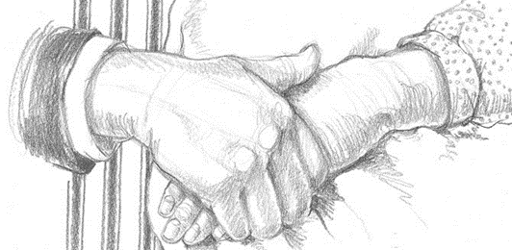
At arbejde mod en gængs forståelse
Traditionel forståelse
Ny forståelse
God og kærlig pleje
Smertebehandling
De sidste levedøgn
Hospice (5 %)
Palliativ indsats
En holistisk tilgang til mennesket
En rettidig supplerende indsats
Eget hjem/ stamafsnit/ plejehjem
Notes:
Kulturelle forskelle
Hvad betyder palliation – det er ofte forskelligt fra afdeling til afdeling – og fra menneske til menneske

Slide 17
Notes:
Øjenåbner 1

Slide 18
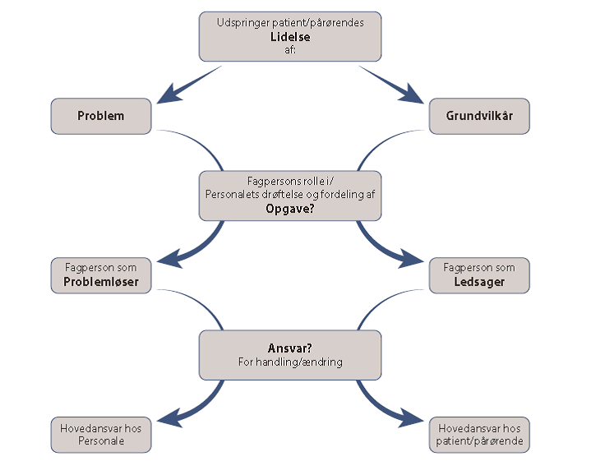
Psykolog Steen Nielsens figur, som illustrerer professionelles roller som enten problemløsere eller ledsagere
Notes:
Øjenåbner 2
Personalets største udfordring … ud fra mine er faringer

Slide 19

Hvordan ændrer vi forståelsen?
Notes:
Patientnært samarbejde
Interaktioner med bevidsthed om en potentielt læringssituation for begge parter.
Rækker hænder ud og gribe hænder – tilgængelighed – imødekommenhed - ydmyghed.
Pædagogisk dokumentation

Slide 20
En dokumentationsform med intentioner
Palliativt tilsyn på afdeling R - Udbedt fra FAM
Fysisk:
Præget af fatique og har svært ved at forholde sig til hendes rapidt faldende funktions niveau. Smerter relateret til hendes gigt - velbehandlet med Pinex og Kodein.
Let dyspnøe ved tale, men ikke iltkrævende i dag. Let kvalme - har fået Domperidon til morgen med god effekt.
Body image: Har det meget svært ved at være fysisk begrænset. Hun kan varetage personlig hygiejne, men hun kan ikke mere tage til lægen eller besøge sin datter.
Psykisk:
Er klar, relevant og imødekommende. Udtrykker frit tanker og behov og er glad for samtalerne med personalet. Fortæller at hun føler sig tryg under indlæggelsen. Har en naturlig ked-af-det-hed, men opmuntres ved at tale om sit liv og sine minder på godt og ondt.
Eksistentielt:
Har meget livsglæde trods alt. Er bange for at dø og ked af det" Jeg har slet ikke levet nok - jeg er stadig nysgerrig”.
Socialt:
Har været socialpædagog, med måtte slutte sit arbejdsliv pga. hendes gigt.
Meget sparsomt netværk og angiver sig ensom. Har 3 børn fra første ægteskab, som hun ikke har haft kontakt med de seneste 15 år. Har en datter, uden for ægteskab, Maria på 36 år, som er handicappet. Ingelise taler dgl med Maria i telefonen. Har en god veninde, Bente, som er nærmeste pårørende – de deler alt og Bente har været Ingelises støtte hele livet.
Konklusion og plan
I første omgang er der behov for at hjemmeplejen kommer på banen på dgl basis, og den kommunale palliationssygeplejerske er booket til at besøge Ingelise.
På nuværende tidspunkt vurderes det ikke, at der er behov for specialiseret palliativ indsats, men det kan meget vel være, at der kommer det, idet pt er svært psykosocialt belastet.
Tag gerne stilling til terminal erklæring ved udskrivelse, idet pt vil kunne profitere af en palliativ fysioterapeut ( paragraf 2 fysioterapeut) ved udskrivelsen.
Notes:
En dokumentationsform der har til hensigt at skabe opmærksomhed på. at vi har de det palliative, holistiske blik med os.
Et modsvar til den gængse dokumentation, der stort set ikke fokuserer ud over det rent fysiske.
Et brugbart notat, der kan bruges til at videresende til primær sektor (Hjemmepleje/Praktiserende læge)

Slide 21
Erfaringer
Vi arbejder lige så meget med kulturændringer, som med palliation
Kommunikation med patienter og pårørende er undervurderet og underprioriteret – Mere mod til dialog!
Patienternes fysiske problemstillinger varetages – men det sociale, det psykologiske og det eksistentielle aspekt af livet mangler fokus
Der findes, stort set, kun klinikere, som ønsker samarbejde, men der er usikkerhed på, hvordan det kan gøres
Notes:
At sætte sig ned på en stol ved siden af patienten under en samtale
At rammesætte en samtale – og have modet til dialogen
Det kan være en mere ”spiseligt” som ung læge, at spørge en sygeplejerske til råds, frem for en overlæge

Slide 22
Erfaringer fortsat..
Mod til dialog opstår ikke af sig selv – det er noget vi skal lære hinanden
Det er ofte mere trygt at spørge en sygeplejerske end en overlæge
Der er behov for, at vi i fællesskab reflekterer aktivt over, hvornår vi laver overbehandling
Vi er dybt afhængige af hinandens kompetencer, for at kunne hjælpe patienter og pårørende bedst muligt
Notes:
Vi bliver mest kaldt på ifm stop af aktiv behandling – er det okay?
Hvad gør vi så nu? – og hvordan for vi det formidlet bedst muligt?

Slide 23

Fremtidige aspekter
Videre udbredelse på OUH
Samme indsats – på to matrikler
Nyt E-læringsprogram om den palliative tilgang til september bliver forhåbentligt et nyt og bedre afsæt
Evaluering af indsatsen - Hvad er effekten på den længere bane?

Slide 24

Strategi for palliativ indsats på Fyn 2023-26
Fokus på lighed i tilgangen til palliation
Lighed ift. geografi
Social lighed
Lighed i den sidste tid ( f.eks. Hospice vs plejehjem)
Fokus på tilgængelighed
Tilgængelighed døgnet rundt for alle faggrupper
Vagttelefon for sygeplejersker

Slide 25
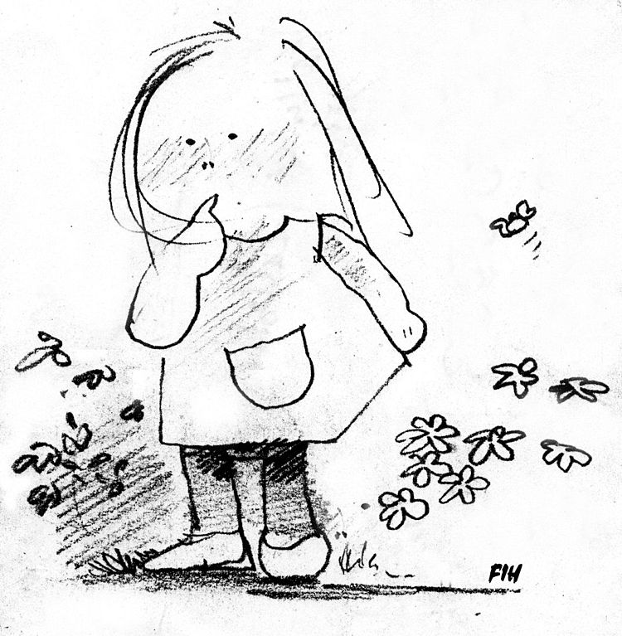
Spørgsmål/undringer?

Slide 26
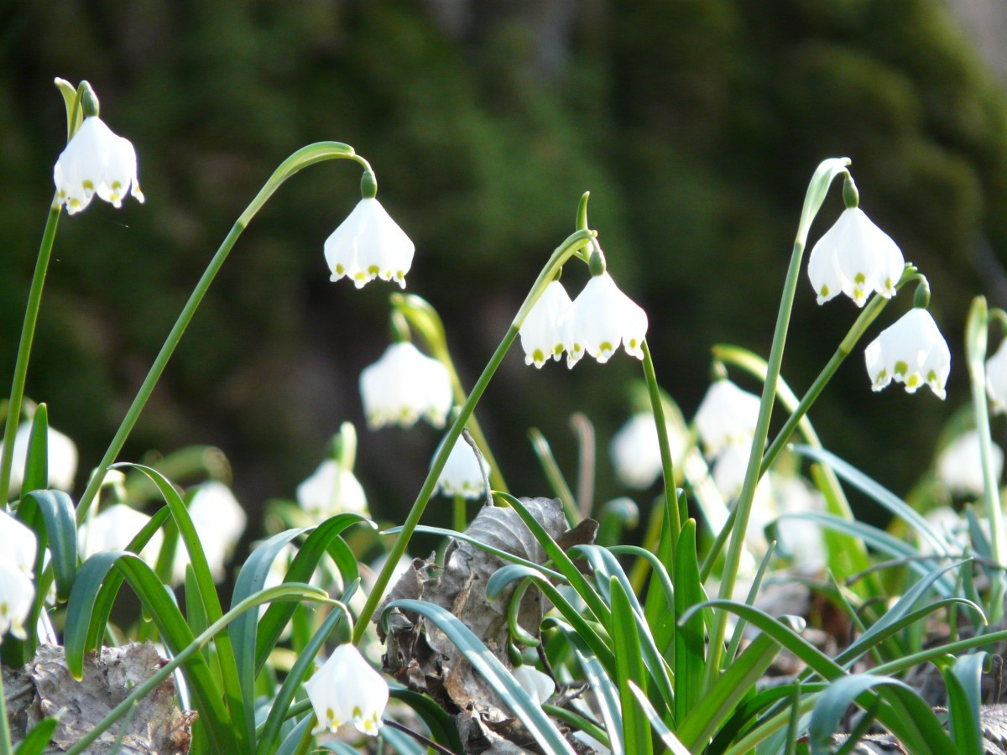
Tak for ordet

